Slide 1


ОТЧЕТ ОБ ИСПОЛНЕНИИ
БЮДЖЕТА ГОРОДА ЗАРЕЧНОГО
ЗА 2025 ГОД

Slide 2
Основные параметры исполнения бюджета в 2025 году, млн.рублей
Профицит
10,8
млн.рублей
Дефицит
-51,9
млн.рублей
2

Slide 3
Динамика и структура доходов бюджета, млн.рублей
3

Slide 4
Структура налоговых доходов в динамике, млн.рублей
2024 год
2025 год
760,0 млн.рублей
856,8 млн.рублей
Налог на доходы физических лиц
Специальные налоговые режимы
Акцизы
Налоги на имущество
Государственная пошлина
4

Slide 5
Структура неналоговых доходов в динамике, млн.рублей
78,8 млн.рублей
152,9 млн.рублей
Доходы от продажи
Штрафы
Доходы от использования имущества
Другие неналоговые доходы
Доходы от оказания платных услуг и компенсации затрат
5

Slide 6
Структура безвозмездных поступлений в динамике, млн.рублей
2024 год
2025 год
2077,4 млн.рублей
2280,8 млн.рублей
Дотации, связанные с особым режимом функционирования ЗАТО
Дотации на поддержку мер по обеспечению сбалансированности бюджета
Другие безвозмездные поступления (субвенции, иные межбюджетные трансферты, возвраты прошлых лет)
Субсидии (средства, поступающие в бюджет города на условиях софинансирования)
Прочие дотации бюджетам городских округов
6

Slide 7
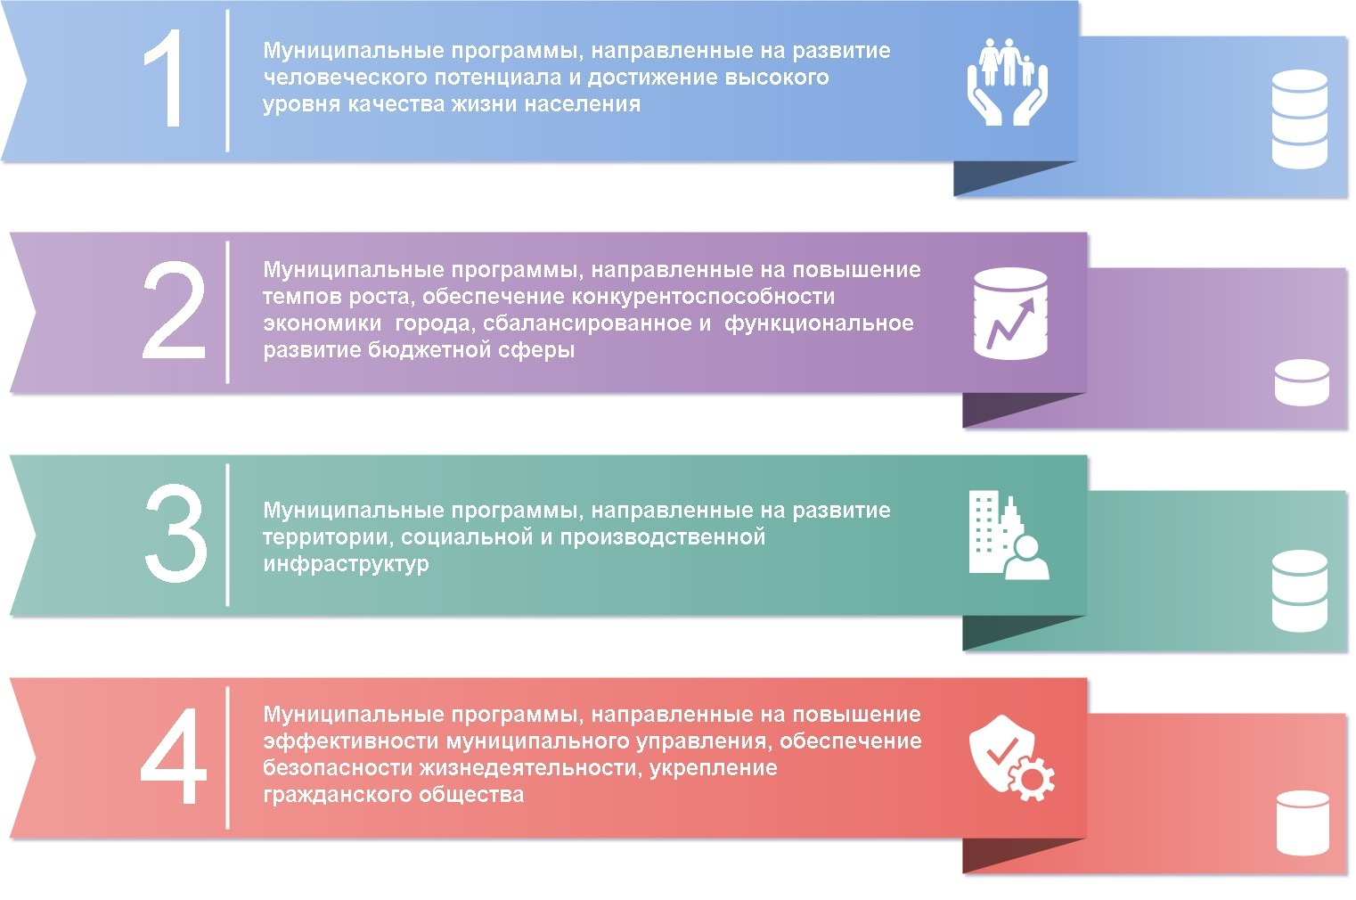
Расходы бюджета на реализацию муниципальных программ в 2025 году
2215,4 млн.рублей
157,1 млн.рублей
533,8 млн.рублей
224,8
млн.рублей
7

Slide 8
Функциональная структура расходов в 2025 году, млн.рублей
Всего расходов, млн.рублей
Факт 2024год | 2949,9
Факт 2025 год | 3279,7
План 2025 год | 3354,4
Образование (1447,3 млн.рублей)
Культура (277,9 млн.рублей)
Социальная политика (416,0 млн.рублей)
3279,7 млн.рублей
Физическая культура и спорт (215,4 млн.рублей)
Средства массовой информации (45,4 млн.рублей)
Обслуживание муниципального долга
(0,4 млн.рублей)
Здравоохранение (10,5 млн.рублей)
Экономика (232,8 млн.рублей)
Общегосударственные вопросы (431,5 млн.рублей)
Национальная безопасность (35,4 млн.рублей)
Жилищно-коммунальное хозяйство
(167,1 млн.рублей)
8

Slide 9








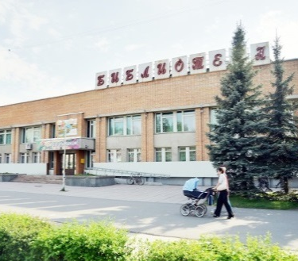
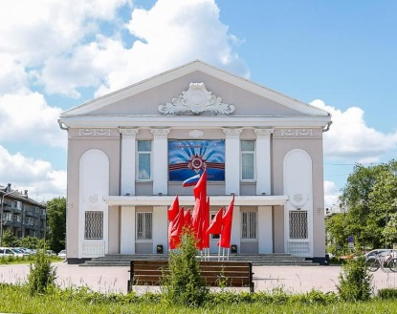
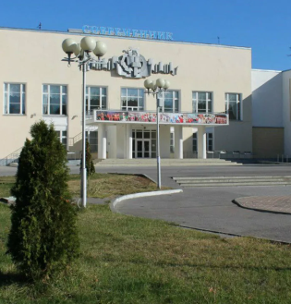
Приоритетные направления расходов бюджета: расходы на учреждения, подведомственные Департаменту культуры г. Заречного
Всего расходов в 2025 году 475,3 млн.рублей
Театр юного зрителя (46,3 млн.рублей)
Центр здоровья и досуга (52,2 млн.рублей)
Дворец культуры «Современник» (69,5 млн.рублей)
Дом культуры «Дружба» (23,7 млн.рублей)
Молодежно-досуговый центр «Ровесник»
(36,6 млн.рублей)
Музейно-выставочный центр (20,6 млн.рублей)
Информационно-библиотечное объединение
(33,7 млн.рублей)
Детская школа искусств (дополнительное образование детей) (174,6 млн.рублей)
Библиотеки
Музеи
Театральное искусство
Культурно-досуговые формирования
Дополнительное образование детей
Проведение культурно-массовых мероприятий
Другие вопросы в области культуры
9

Slide 10

Приоритетные направления расходов бюджета: расходы на учреждения, подведомственные Департаменту образования г. Заречного
7 общеобразовательных учреждений (среднегодовая численность учащихся – 5574 человека), 578,5 млн.рублей.
9 дошкольных образовательных учреждений (среднегодовая численность воспитанников – 2164 человека), 438,1 млн.рублей. 3 учреждения дополнительного образования детей (численность воспитанников – 4920 человек), 107,2 млн.рублей. 3 прочих учреждения образования: КУ «Информационно-методический центр системы образования г.Заречного», МУ «Психолого-социальный центр системы образования «Надежда», Департамент образования, 75,4 млн.рублей.
Проведение оздоровительной кампании детей:
- Лагеря с дневным пребыванием детей (1500 детей)
в 7 общеобразовательных учреждениях
6,6 млн.рублей;
- Загородные лагеря (732 ребёнка (в т.ч. 169 детей участников СВО)
ДОЛ «Звездочка» 21,4 млн.рублей.
Всего расходов в 2025 году
1227,2 млн.рублей
Общее образование (578,5 млн.рублей)
Дошкольное образование (438,1 млн.рублей)
Дополнительное образование детей
(107,2 млн.рублей)
Проведение оздоровительной кампании
(28,0 млн.рублей)
Другие вопросы в области образования
(75,4 млн.рублей)
10

Slide 11







Приоритетные направления расходов бюджета: расходы на учреждения, подведомственные Комитету по физической культуре и спорту г. Заречного
Всего расходов в 2025 году 216,7 млн.рублей
МБУ ДО «Спортивная школа олимпийского резерва «Русь» (самбо, бокс) 292 занимающихся – 17,8 млн.рублей.
МБУ ДО «Спортивная школа олимпийского резерва «Союз» (плавание, художественная гимнастика, пауэрлифтинг) 393 занимающихся – 70,1 млн.рублей.
МБУ ДО «Комплексная спортивная школа олимпийского резерва» (лыжные гонки, танцевальный спорт, пулевая стрельба, футбол, каратэ, всестилевое каратэ) 374 занимающихся – 33,5 млн.рублей.
МБУ ДО «Спортивная школа им. В.В. Кораблева» (баскетбол, легкая атлетика, настольный теннис) 391 занимающийся – 23,3 млн.рублей.
МАУ «СКК «Союз» (фигурное катание, хоккей)
216 занимающихся – 36,1 млн.рублей.
МАУ «ФОК «Лесной» (бокс, баскетбол, скандинавская ходьба) 165 занимающихся – 17,1 млн.рублей.
Спорт высших достижений
Массовый спорт
Другие вопросы в области
физической культуры и спорта
11

Slide 12






Приоритетные направления расходов бюджета: расходы на социальную политику
Всего расходов в 2025 году 417,1 млн.рублей
Охрана семьи и детства
Социальное обеспечение населения
Социальное обслуживание населения
Другие вопросы в области социальной политики
Пенсионное обеспечение
Доля расходов, осуществляемых за счет бюджета Пензенской области - 89,2 %
(372,0 млн.рублей)
Доля расходов, осуществляемых за счет бюджета города Заречного – 3,1 %
(12,8 млн.рублей)
Доля расходов, осуществляемых за счет федерального бюджета - 7,7 %
(32,3 млн.рублей)
12

Slide 13
Капитальный ремонт объектов города (109 452,5 тыс. руб.)
Объекты образования, из них: | 21 481,4
- МОУ «СОШ № 222» (капитальный ремонт здания и ограждений) | 1 470,3
- МБОУ «СОШ № 220» (капитальный ремонт ограждений) | 139,3
- МОУ «СОШ № 221 (капитальный ремонт здания) | 1 546,7
- МБОУ «СОШ № 225 (капитальный ремонт здания) | 1 485,9
- МДОУ «Детский сад № 4» (капитальный ремонт здания и территории) | 4 279,4
- МАДОУ «Детский сад № 15» (капитальный ремонт здания) | 2 360,8
- МАДОУ «Детский сад № 17» (капитальный ремонт здания и территории) | 4 340,0
- МДОУ «Детский сад № 19» (капитальный ремонт здания) | 204,5
- ПИР на капремонт объектов общего образования | 1 949,5
- ПИР на капремонт объектов дополнительного образования | 1 170,0
- МАОУ ДО «ЦДТТ»(капитальный ремонт здания) | 2 535,0
Объекты культуры: | 2 628,8
- МАУ «Центр здоровья и досуга» (туалетный комплекс) | 1 800,0
- ПИР на капремонт объектов культуры | 828,8
Объекты спорта: | 5 995,7
- МБУ ДО «СШОР «СОЮЗ» ул. им. М.В. Проценко, 17 (капитальный ремонт системы водоснабжения) | 2 902,5
- МБУ ДО «Комплексная спортивная школа олимпийского резерва» пр. Мира, 3А (капитальный ремонт освещения) | 1 900,0
- МБУ ДО «Комплексная спортивная школа олимпийского резерва» (капитальный ремонт городского тира) | 599,2
- ПИР на капремонт объектов спорта | 594,0
13

Slide 14
Капитальный ремонт объектов города (109 452,5 тыс. руб.)
Капитальный ремонт прочих объектов, из них: | 12 266,7
- Жилой дом по ул. Озёрская (капитальный ремонт кровли) | 2 483,1
- МБУ «КЦСОН» ул. Моховая, 46 (капитальный ремонт нежилого здания (лифт)) | 4 791,1
- Нежилое помещение ул. Комсомольская, А2 | 756,8
- Нежилое помещение пр-т 30-летия Победы, 27 | 1 199,8
- Нежилое помещение МКУ «УГЗ» пр-т 30-летия Победы, 4Б | 915,9
- ПИР прочих объектов | 770,0
- ПИР на устройство пандусов для инвалидов | 1 350,0
Капитальный ремонт инженерных сетей | 11 825,4
Благоустройство водных объектов | 1 520,3
Автомобильные дороги общего пользования (ПИР на капремонт улично-дорожной сети, капремонт, текущий ремонт) | 27 687,3
Повышение уровня благоустройства дворовых, общественных территорий | 26 046,9
14

Slide 15
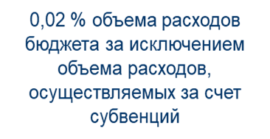
Объем расходов на обслуживание муниципального долга
0,5
млн.рублей
0,4
млн.рублей
Факт 2024 год
Факт 2025 год
Расходы на обслуживание муниципального долга соответствуют требованиям статьи 111 Бюджетного кодекса Российской Федерации – не более 15% к расходам бюджета, за исключением объема расходов, которые осуществляются за счет субвенций, предоставляемых из бюджетов бюджетной системы Российской Федерации
15

Slide 16
ОБ ИСПОЛНЕНИИ
БЮДЖЕТА ГОРОДА ЗАРЕЧНОГО
ЗА 2025 ГОД

